Slide 1
轻型GTD软件设计与制作
2153691 邓岳衡
2152588 王景岳
2151418 张耀华

Slide 2
背景和动机
根据GTD理论，使用GTD软件提高工作/学习效率
针对经常使用计算机的学生群体的PC端轻量级“备忘录”
针对学生群体通勤，增加天气功能
通过收纳整理实施等步骤，有序地执行各天计划/活动
设计/代码/文档等过程中，无需抽身便可以轻松获取“备忘录”信息
为宿舍/图书馆/教室/食堂的通勤保驾护航，避免“出门忘带伞/天冷忘穿衣”的烦恼

Slide 3

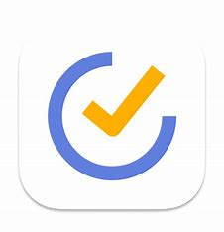



相关产品
重型GTD软件：Things, OmniFocus，ticktick(滴答清单)
轻型GTD软件：stikcy notes(windows), todo(windows)

Slide 4
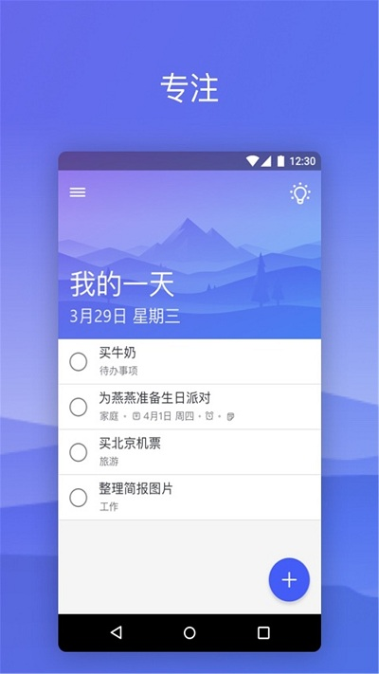
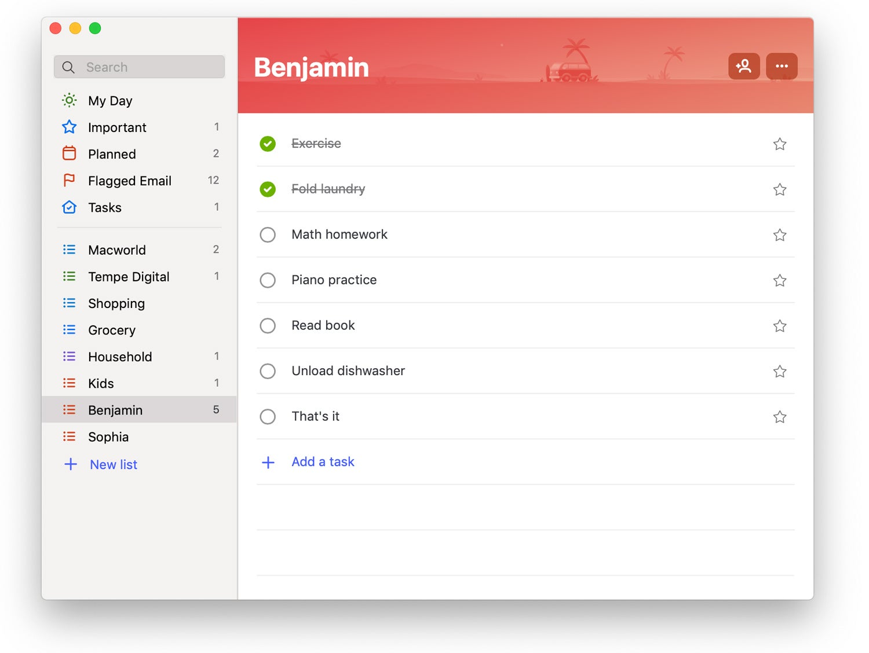
目标
基本类似ToDo的UI设计和风格。
深刻剖析ToDo的设计排版的优缺点基础上，简化页 面排版布局，进一步优化图标设计。

Slide 5
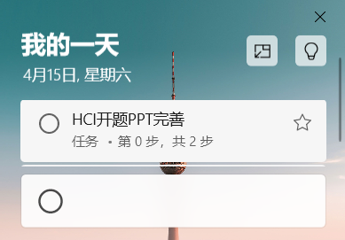
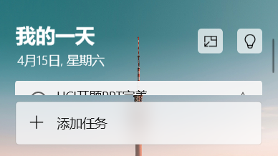
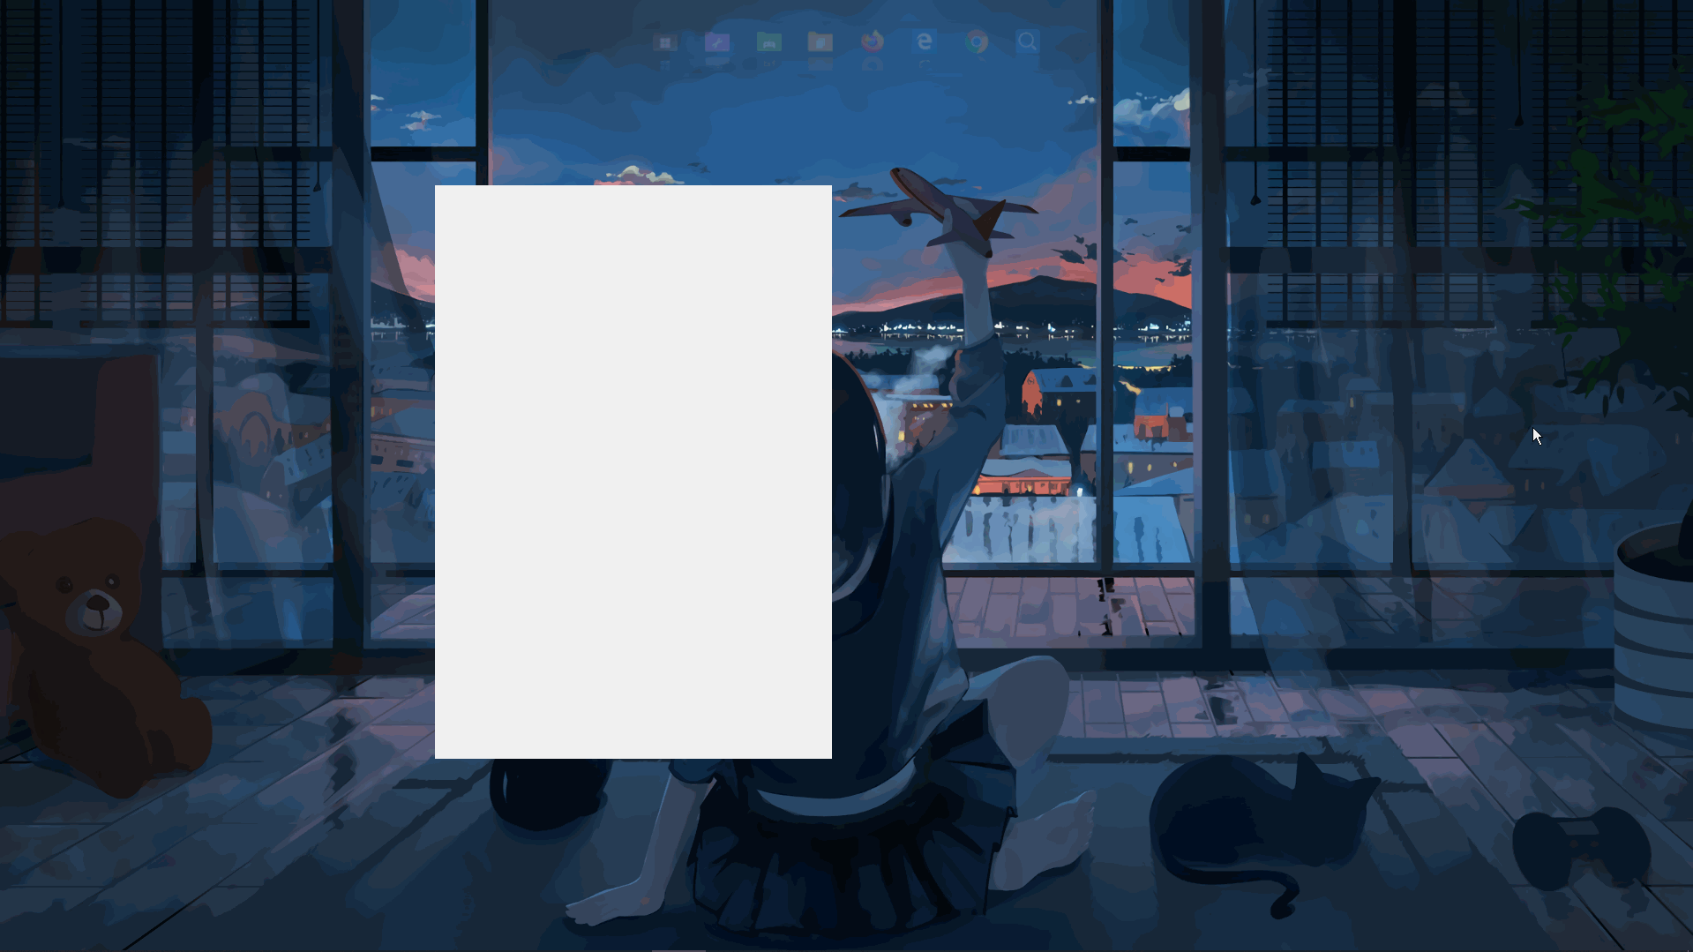
目标
解决 ToDo 最小化视图中“添加任务”文本框的遮挡问题
增加 ToDo 最小化视图收缩进出屏幕/透明的功能

Slide 6
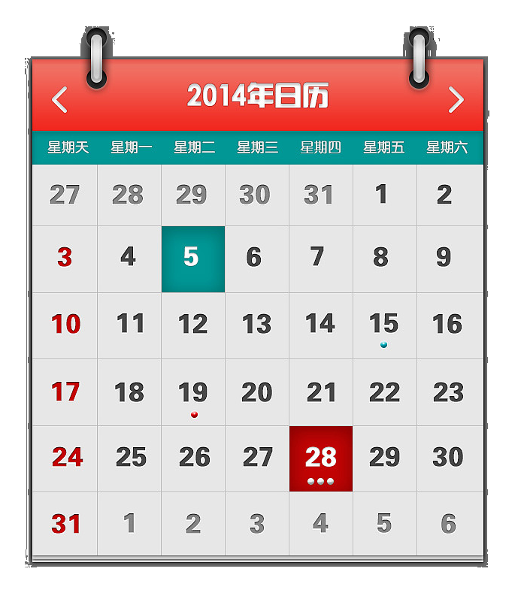
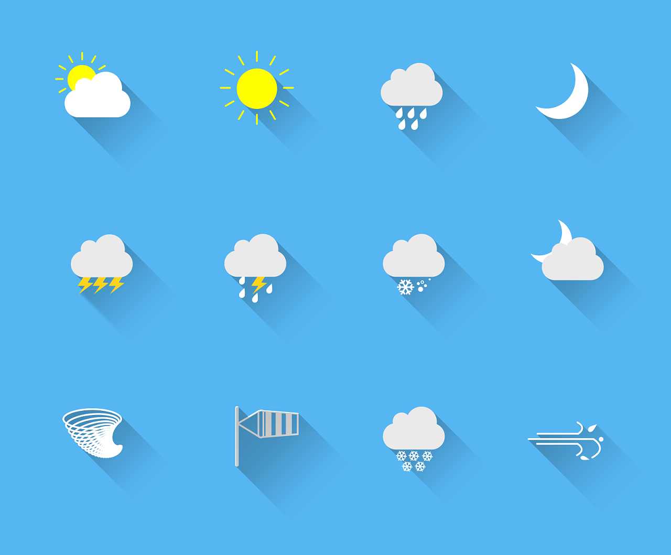
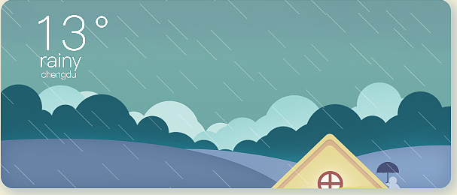
目标
增加日历视图，一眼掌握当月日程分布
增加天气功能，为学生出门保驾护航。

Slide 7
讨论

Slide 8

分工
代码：王景岳，邓岳衡，张耀华
设计：邓岳衡，张耀华
素材：王景岳，张耀华

Slide 9

工作安排
实现时间：八周（第九周-第十六周）
熟悉工具和语言，初步设计UI和逻辑框架（两周）
按计划实现代码，并过程中优化UI和逻辑（五周）
美化UI，进一步完善功能（一周）

